Slide 1
Feed
Index
f
mf
m
q
ṁ_{w}
mp
p
Permeate/ sweep

Slide 2
Feed
Ab
FOL
q
ṁ_{w}
ZUL
AUL
Permeate

Slide 3

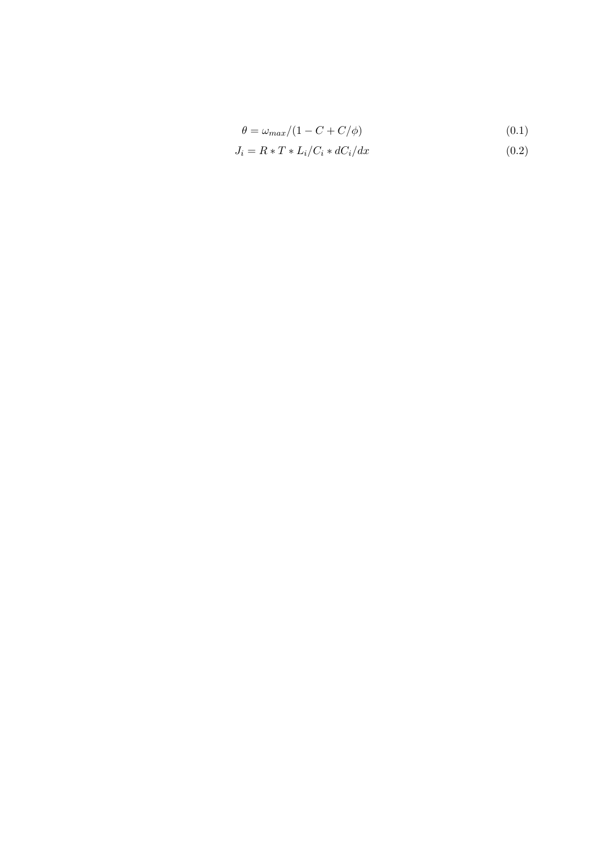
Transportprozesse in einer asymmetrischen Membran
4. Sorption an der Membranoberfläche
5. Diffusion und Konvektion durch poröse Membran
6. Diffusion durch Gas in z-Richtung
1. Diffusion durch Gas in z-Richtung
2. Sorption an der Membranoberfläche
3. Diffusion durch dichte Membran
1./6. Aufgrund von Diffusionsprozessen und ggf. Turbulenter Durchmischung wird Wasser zur Membran Transportier
2./5. Sorption an der hydrophilen Membranoberfläche
3. Diffusion durch dichte Membran, Triebkraft chemische Potentialdifferenz,
4. Diffusion durch poröse Membran, Triebkraft chemische Potentialdifferenz,
bei größeren Poren evtl. durch Konvektion

Slide 4
Umgebung/ AHU1
Kreuz
Gegen
Kreuz
Raum/ AHU2
Außenluft (AUL)
Abluft (ABL)
x
z
y
Fortluft (FOL)
Zuluft (ZUL)

Slide 5
Wichtige Eigenschaften des Enthalpieübertragers für die Modellbildung
Geometrie: Cross- oder Counterflow
Membran: Porous, Dent, combinated, dent membrane with pores

Slide 6
Wichtige Annahmen
(o) optional, (g) gängig, (m) zwangsläufig
Strömung:
Laminar
Grenzschichtbildung
Diffusion in Gas als Transportprozess
Ausgleich Energie von Absorption und Desorption
Stofftransport in der Membran nur in z-Richtung
Stofftransport aufgrund von Diffusion in der Gasphase nur in z-Richtung, Wärmeleitung auch, wenn Pe =Re*Pr > 10 bzw 100 ist. Effekt eher bei flüssigen metallen (kleines Pe) wichtig
m_{w} << m_{l}
Stationarität
Konstante Materialeigenschaften der Membran (über T, p und h)
Linear Steigung von T und theta in der Membran

Slide 7
mx
mx - mw ≈ mx
mw

Slide 8
mwy1
mgy1
mwx1
mwx2
mgx1
mgx2
mwy2
mgy1

Slide 9
feed
mwy1
mgy1
mwx1
mwx2
mx2 ≈ mx1
mx2 ≈ mx1
mgx1
mgx2
mwy2
mgy1

Slide 10
mwy1
mgy1
mwx1
mwx2
mgx1
mgx2
mwy2
mgy1

Slide 11
mwy1
mgy1
mwx1
mwx2
mgx1
mgx2
mwy2
mgy1

Slide 12
mwy1
mgy1
mwx1
mwx2
mgx1
mgx2
mwy2
mgy1

